Slide 1
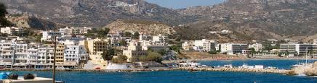
Η Κάρπαθος στα χρόνια της Τουρκοκρατίας και της Ενετοκρατίας
Βενετία Λούπη, Ταμπάκου Αρκελιάνα
Ειρήνη Κρητικού, Μαντζαρίδου Βασιλική
Γυμνάσιο Πηγαδίων Καρπάθου

Slide 2
Πρόλογος
Η Κάρπαθος είναι ένα νησί της Ελλάδας που βρίσκεται στα νοτιανατολικά του Αιγαίου πελάγους. Διαθέτει πλούσια μορφολογία του εδάφους και ένα ευρύ σύνολο ξεχωριστής πανίδας και χλωρίδας. Όμως η Κάρπαθος είναι επίσης μία κοιτίδα πολιτισμού, όχι μόνο ένα νησί με ιδιαίτερη φυσική ομορφιά. Αύτη η εργασία θα ασχοληθεί με το ιστορικό παρελθόν της κατά τα χρόνια της Τουρκοκρατίας και Ενετοκρατίας.

Slide 3
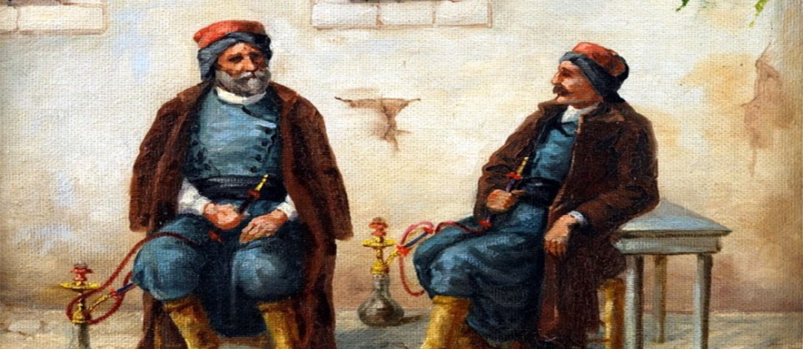
Η Κάρπαθος στα χρόνια της Τουρκοκρατίας
Όπως και πολλά άλλα νησιά του Αιγαίου, η Κάρπαθος περιήλθε αρκετές φορές υπό οθωμανική κυριαρχία κατά τη διάρκεια της οθωμανικής περιόδου (15ος-19ος αιώνας). Αν και το νησί της Καρπάθου ήταν σχετικά απομακρυσμένο από το οθωμανικό κέντρο, δεν ξέφυγε από την οθωμανική κυριαρχία, η οποία είχε σημαντικό αντίκτυπο στην καθημερινή ζωή των κατοίκων του.

Slide 4
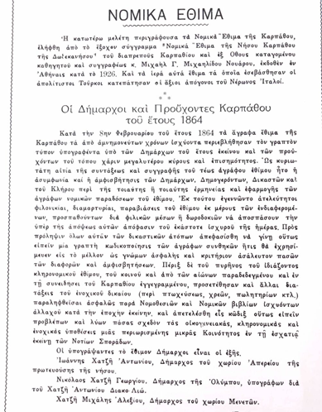
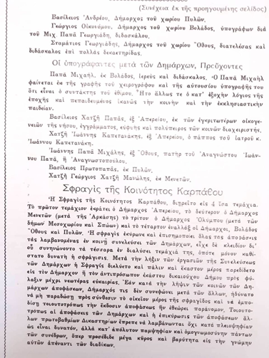
Κατάκτηση και διακυβέρνηση
Όταν ο Σουλεϊμάν ο Μεγαλοπρεπής κατέκτησε τα Δωδεκάνησα το 1523, το νησί Κάρπαθος κατακτήθηκε επίσης από τους Οθωμανούς Τούρκους. Ωστόσο, οι Οθωμανοί εισήγαγαν ένα σύστημα φορολόγησης και άλλες περιοριστικές πολιτικές, ενώ τους επέτρεψαν να διατηρήσουν τα τοπικά έθιμα και τις παραδόσεις και να διεξάγουν την καθημερινή τους ζωή με κάποια αυτονομία

Slide 5


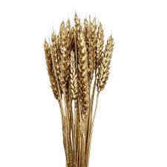
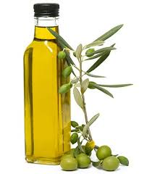
Οικονομία και κοινωνία
Κατά τη διάρκεια της οθωμανικής κυριαρχίας, η οικονομία του νησιού βασιζόταν στη γεωργία, την αλιεία και τη ναυτιλία. Η Κάρπαθος παρήγαγε πολλά γεωργικά προϊόντα, όπως ελαιόλαδο, σταφύλια και δημητριακά. Η ναυτιλία ήταν επίσης σημαντική για την περιοχή λόγω της στρατηγικής της θέσης για το εμπόριο με άλλα νησιά του Αιγαίου και τις ακτές της Μικράς Ασίας. Οι Οθωμανοί, ενώ επέτρεπαν ένα βαθμό αυτονομίας, ανάγκαζαν τον τοπικό πληθυσμό να πληρώνει φόρους και η διοίκηση ελεγχόταν αυστηρά από τους Οθωμανούς.

Slide 6
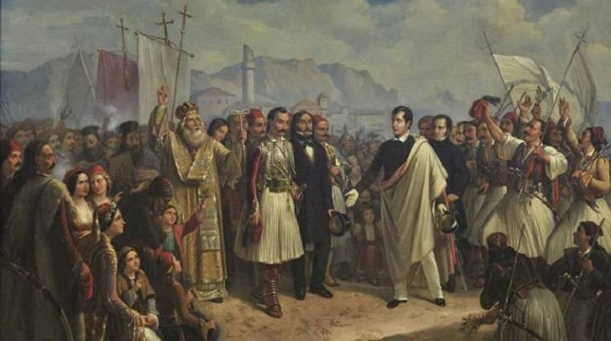
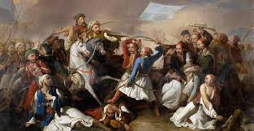
Αντιδράσεις και εξεγέρσεις
Παρά τη φαινομενική ηρεμία, υπήρξαν επίσης περίοδοι έντασης και αντίστασης στην οθωμανική κυριαρχία. Οι κάτοικοι της Καρπάθου συμμετείχαν σε διάφορες εξεγέρσεις, οι οποίες όμως συνήθως περιορίζονταν σε μικρής κλίμακας εξεγέρσεις λόγω της απομόνωσης του νησιού. Ωστόσο, σε σύγκριση με άλλα μέρη της Ελλάδας, όπως η Πελοπόννησος, όπου σημειώθηκαν ταραχές μεγάλης κλίμακας, η Κάρπαθος είναι ένα σχετικά ήρεμο νησί.

Slide 7
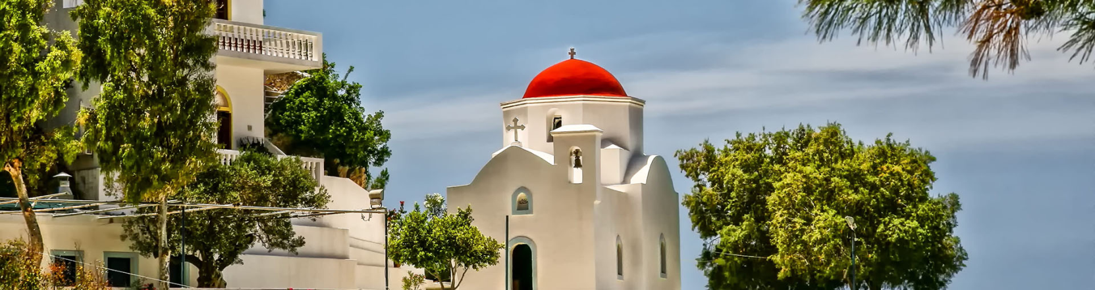
Θρησκεία
Παρά την οθωμανική επιβολή του Ισλάμ στα άλλα νησιά του Αιγαίου, στην Κάρπαθο δεν υπήρχε μεγάλη μουσουλμανική κοινότητα. Η Ορθόδοξη Χριστιανική πίστη παρέμεινε το κύριο δόγμα και τα μοναστήρια έπαιζαν σημαντικό ρόλο στην κοινωνική και πνευματική ζωή του νησιού.

Slide 8
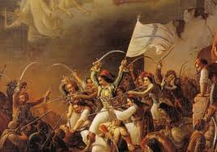
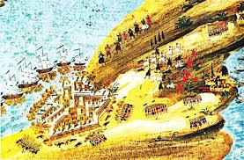
Ολοκλήρωση της Τουρκοκρατίας και επανάσταση
Το νησί της Καρπάθου παρέμεινε υπό οθωμανική κυριαρχία μέχρι την Ελληνική Επανάσταση του 1821, όταν οι Καρπάθιοι πήραν μέρος στις ναυτικές επιχειρήσεις και υποστήριξαν τον αγώνα για την ανεξαρτησία. Η επίσημη απελευθέρωση πραγματοποιήθηκε το 1912 κατά τη διάρκεια των Βαλκανικών Πολέμων και το νησί ενσωματώθηκε στην Ελλάδα. Η τουρκική κυριαρχία επηρέασε την κοινωνία και την οικονομία του νησιού, αλλά ο τοπικός πολιτισμός και οι παραδόσεις παρέμειναν ισχυρές.

Slide 9
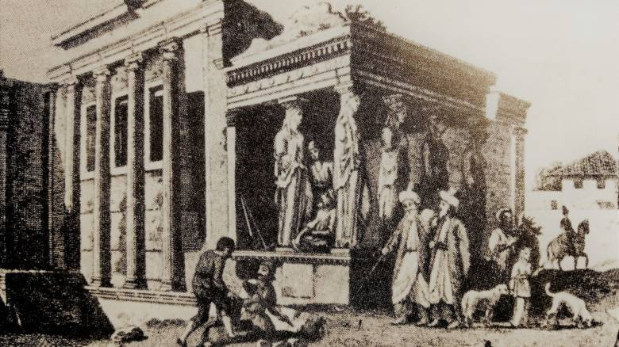
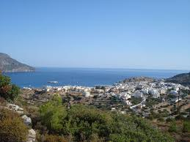
Η Κάρπαθος στα χρόνια της Ενετοκρατίας
Κατάκτηση και διοίκηση
Το νησί της Καρπάθου πέρασε υπό βενετική κυριαρχία ως μέρος της βενετικής επικράτειας στο Αιγαίο Πέλαγος μετά την κατάκτηση της Κρήτης το 1204. Η βενετική κυριαρχία επικεντρώθηκε στον εμπορικό έλεγχο και οι τοπικοί άρχοντες ήταν υποταγμένοι στη Βενετία. Η διοίκηση στο νησί της Καρπάθου ήταν λιγότερο αυστηρή και ο τοπικός πληθυσμός μπόρεσε να διατηρήσει τις παραδόσεις του.

Slide 10

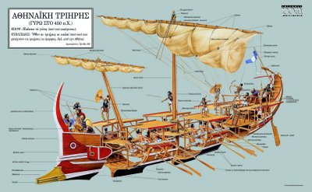
Οικονομία
Η οικονομία του νησιού της Καρπάθου κατά την Ενετοκρατία, όπως και κατά την Οθωμανική περίοδο, βασιζόταν στη γεωργία και τη ναυτιλία. Οι Βενετοί ενθάρρυναν το εμπόριο και το νησί δημιούργησε εμπορικές σχέσεις με άλλα νησιά του Αιγαίου και τις παράκτιες περιοχές της Μικράς Ασίας. Τα προϊόντα του νησιού, όπως το λάδι και τα σιτηρά, διακινούνταν μέσω εμπορικών σταθμών και λιμανιών, ενώ η ναυτιλιακή δραστηριότητα ήταν σημαντική για την άμυνα του νησιού.

Slide 11
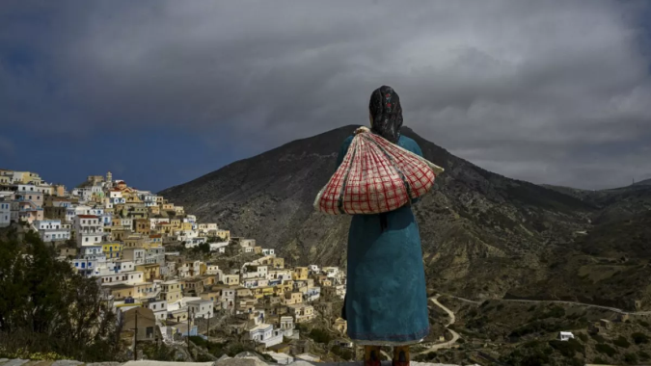
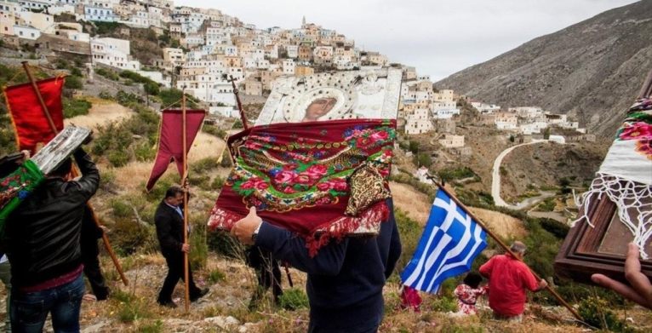
Κοινωνία και πολιτισμός
Το νησί της Καρπάθου διατήρησε την ορθόδοξη θρησκεία και τον παραδοσιακό τρόπο ζωής του, αλλά οι Ενετοί, όπως και η Οθωμανική Αυτοκρατορία αργότερα, προσπάθησαν να επιβάλουν την πολιτική και πολιτιστική τους επιρροή. Παρά τη στρατηγική της θέση και την επιρροή των διεθνών εξελίξεων, η Κάρπαθος διατήρησε την πολιτιστική της ταυτότητα και η βενετική επιρροή εκδηλώθηκε κυρίως στην αρχιτεκτονική και τις εμπορικές πρακτικές της.

Slide 12
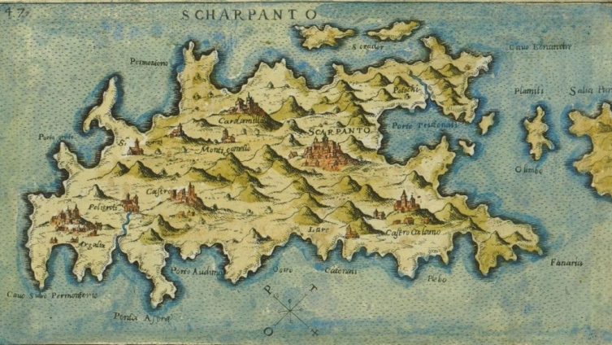
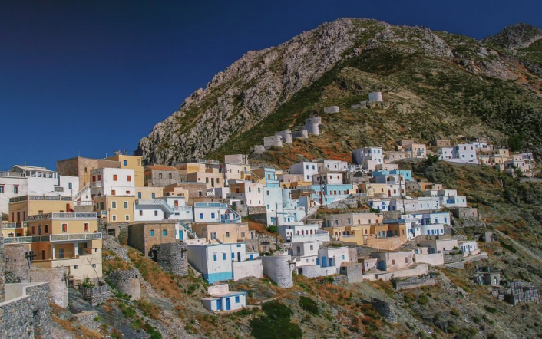
Κάτοικοι και αντίσταση
Όπως και σε άλλα νησιά υπό βενετική κατοχή, οι δυνατότητες των κατοίκων της Καρπάθου να αντισταθούν στη βενετική κυριαρχία ήταν περιορισμένες. Παρ' όλα αυτά, υπήρξαν κάποιες αντιδράσεις κατά της επιβολής φόρων και άλλων περιοριστικών μέτρων. Ωστόσο, η απομόνωση του νησιού καθιστούσε δύσκολη την οργάνωση μιας μεγάλης κλίμακας εξέγερσης ή διαμαρτυρίας.

Slide 13
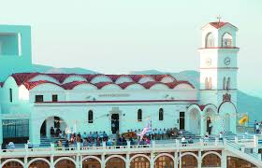
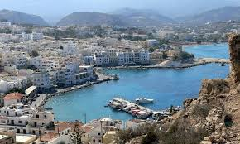
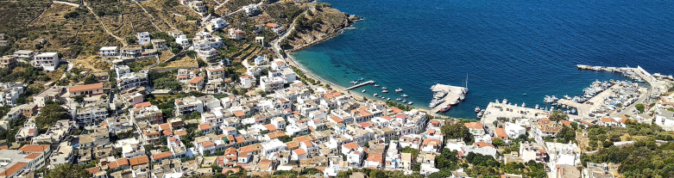
Περίοδος λήξης της Ενετοκρατίας
Ο ενετικός έλεγχος της Καρπάθου ολοκληρώθηκε το 1669, όταν η Βενετία έχασε την Κρήτη από τους Οθωμανούς Τούρκους. Στη συνέχεια το νησί πέρασε στην Οθωμανική Αυτοκρατορία και κυβερνήθηκε από την Οθωμανική Αυτοκρατορία μέχρι την απελευθέρωσή του το 1912. Η βενετική περίοδος στην Κάρπαθο δεν ήταν τόσο εκτεταμένη και επιδραστική όσο σε άλλα νησιά, αλλά η βενετική παρουσία άφησε το στίγμα της στην κοινωνία και την οικονομία του νησιού.

Slide 14
Πηγές
Κάρπαθος
ΙΣΤΟΡΙΑ ΚΑΡΠΑΘΟΥ
Ιστορία-Κάρπαθος

